Slide 1
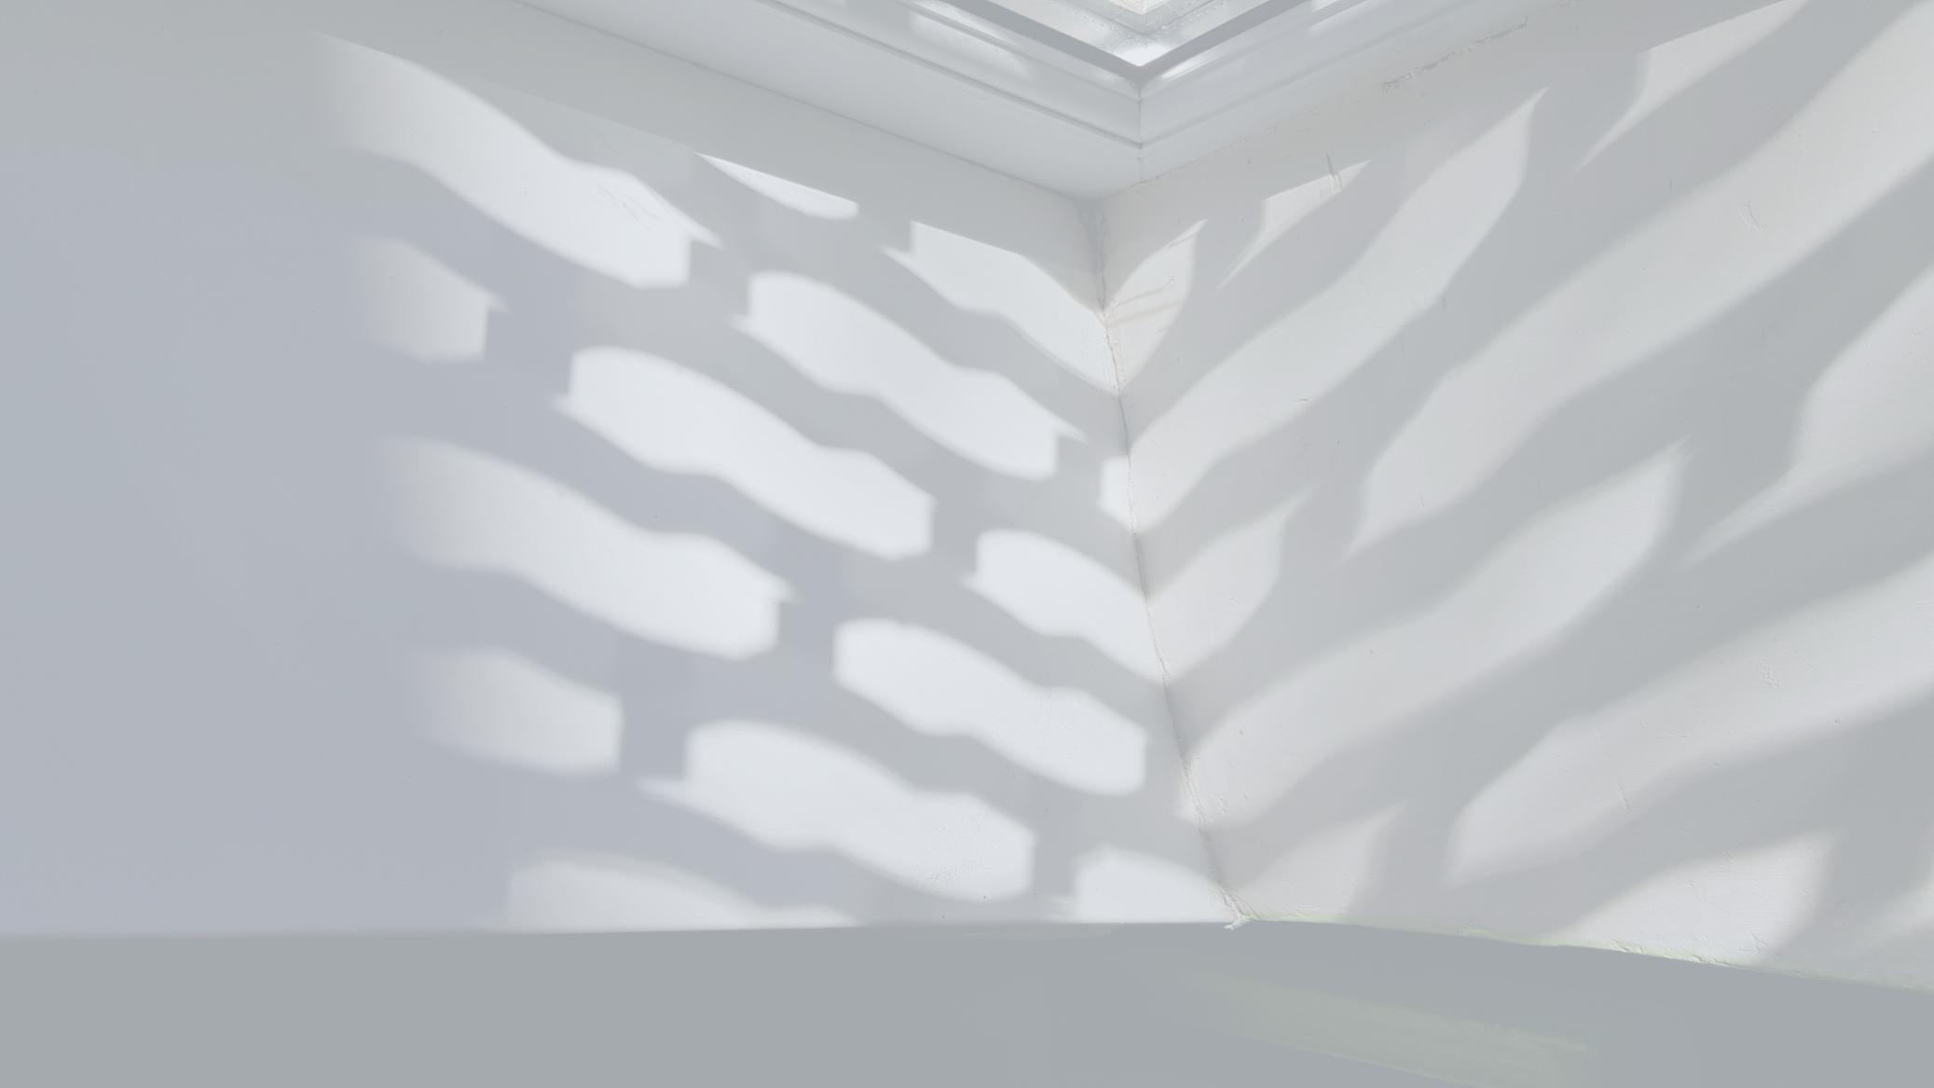

프리웨이트 운동 측정 시스템
팀 푸바오
서정인 권오찬 류제현 박성빈

Slide 2




CONTENTS,
04
05
작품 개요 및 개발 동기
진행 상황
핵심 기술
개인 기여부분
향후 계획
2/23

Slide 3


작품 개요 및 개발 동기
3/23

Slide 4
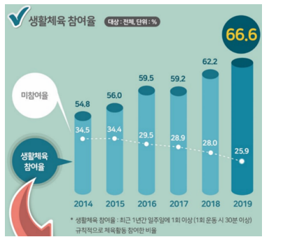
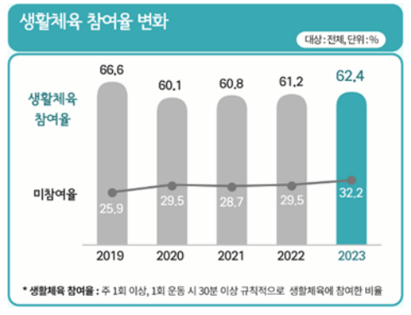
작품 개요 및 개발 동기
출처 : 문화체육관광부, 「국민생활체육조사」
생활체육 참여율 2014년 54.8 % -> 2023년 62.4%
4/23

Slide 5
머신 웨이트 트레이닝: 난이도 , 부상 위험
프리 웨이트 트레이닝: 난이도 , 부상 위험
정확한 자세와 운동 방법을 위한 수치 기반의 관리가 있으면 좋겠다고 판단
5/23

Slide 6
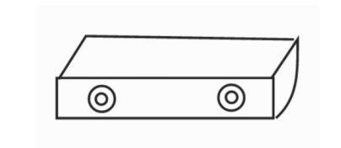

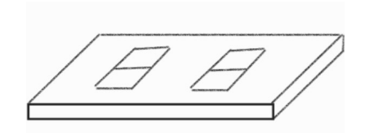
기존의 비싼 카메라 위주의 스마트 헬스 용품
압력 센서를 추가한 수치 기반의 관리
6/23

Slide 7
02
진행 상황
7/23

Slide 8

진행 상황
압력 감지
자세 측정
UI
발판 외관 제작 완료
Calibration 진행 완료
압력 비율 계산 알고리즘 구현 완료
블루투스 모듈과의 통신 테스트 완료
카메라 개별 캘리브레이션 완료
카메라 외부 디바이스 제작 완료
스테레오 캘리브레이션 완료
미디어파이프 코드 작성 완료
UI와 연결작업 진행
Ai 허브 데이터 분석 완료
UI창 디자인 구성 완료
웹과 노트북 카메라 연동 완료
아두이노 보드 - 라즈베리파이 - UI 간 연결작업 진행
8/23

Slide 9

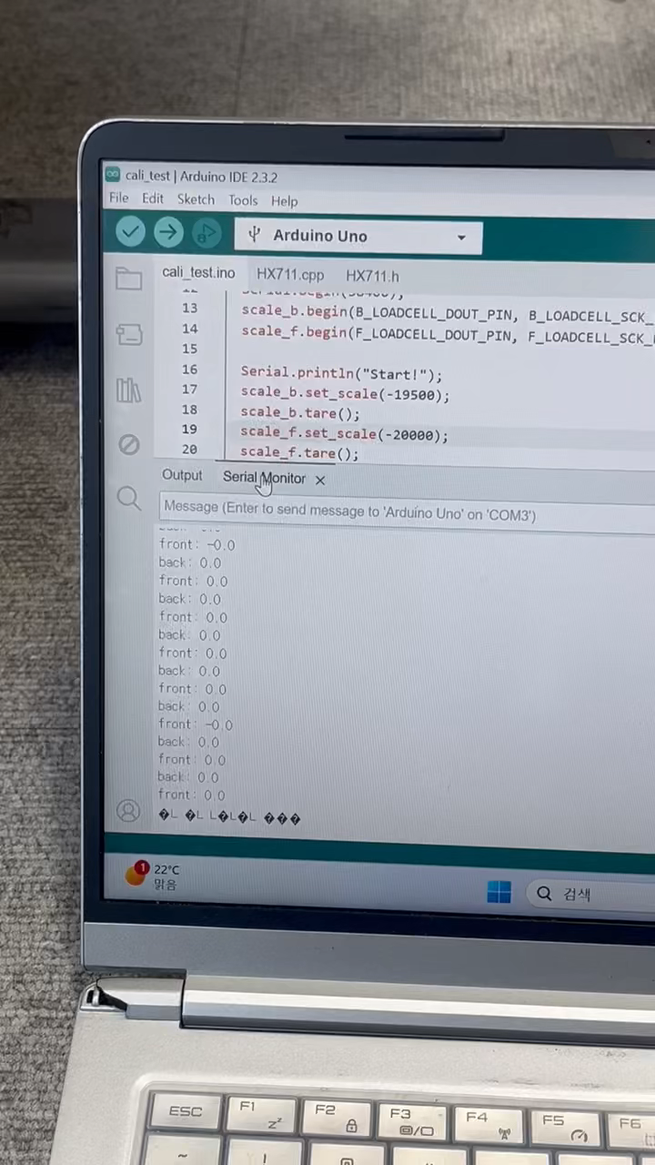
데모 영상
발판 최종 Calibration
외관 완성 후 최종 Calibration을 진행.
해당 데모 영상은 오른발 무게를 측정하는 발판에 2.5 kg 원판2개를 무게가 앞뒤에 고르게 분배되도록 배치한 뒤 측정했을 때 뒤쪽,앞쪽에 2.5kg가 정확히 보이는 것을 확인 가능.

Slide 10
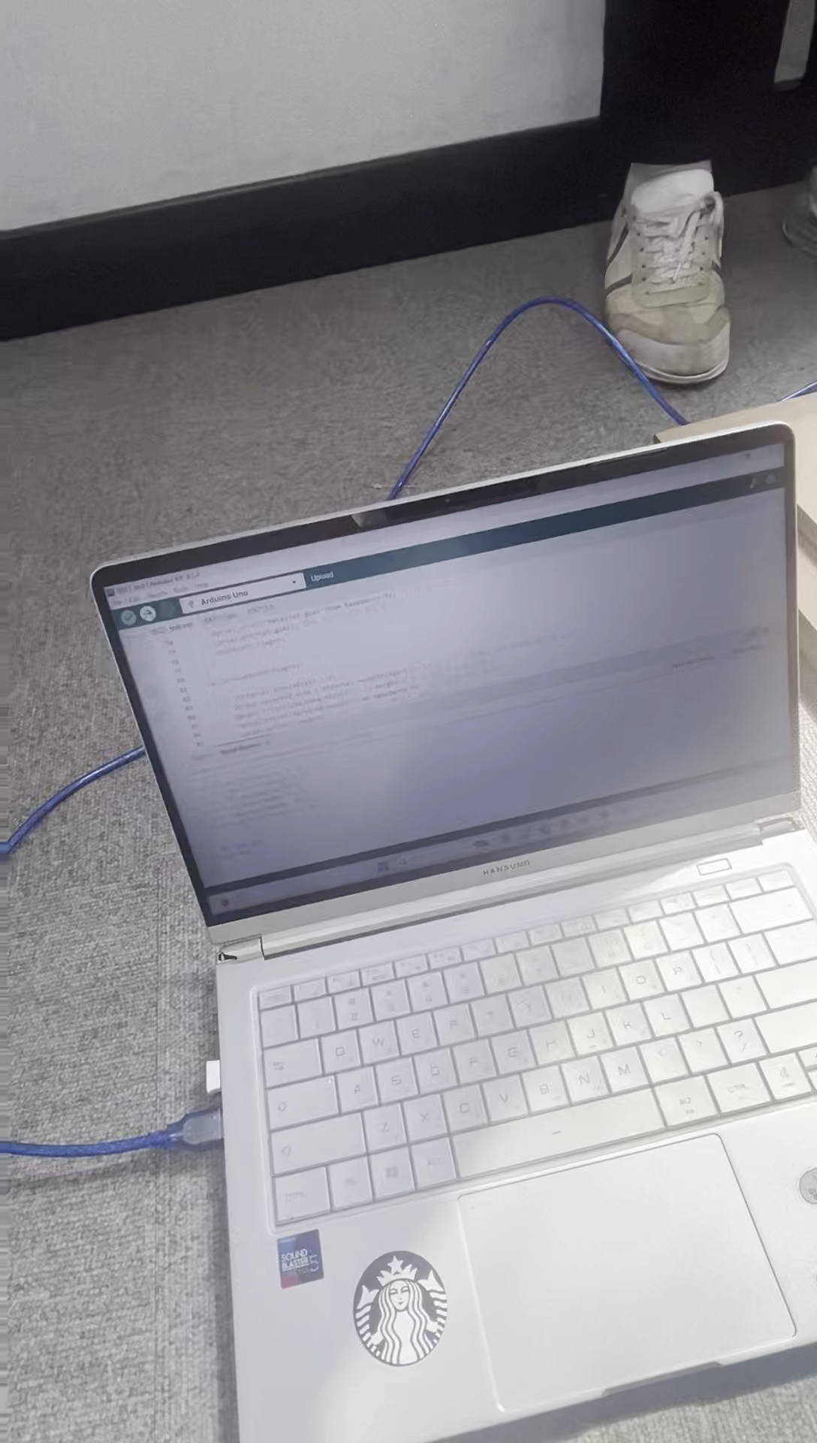
발판 비율 측정
외관 완성 후 최종 Calibration을 진행 후 촬영된 영상.
왼발 전체에서 전족, 후족의 비율, 오른발 전체에서 전족, 후족의 비율, 왼발과 오른발에 실리는 압력의 비율이 출력되는 것 확인 가능.

Slide 11
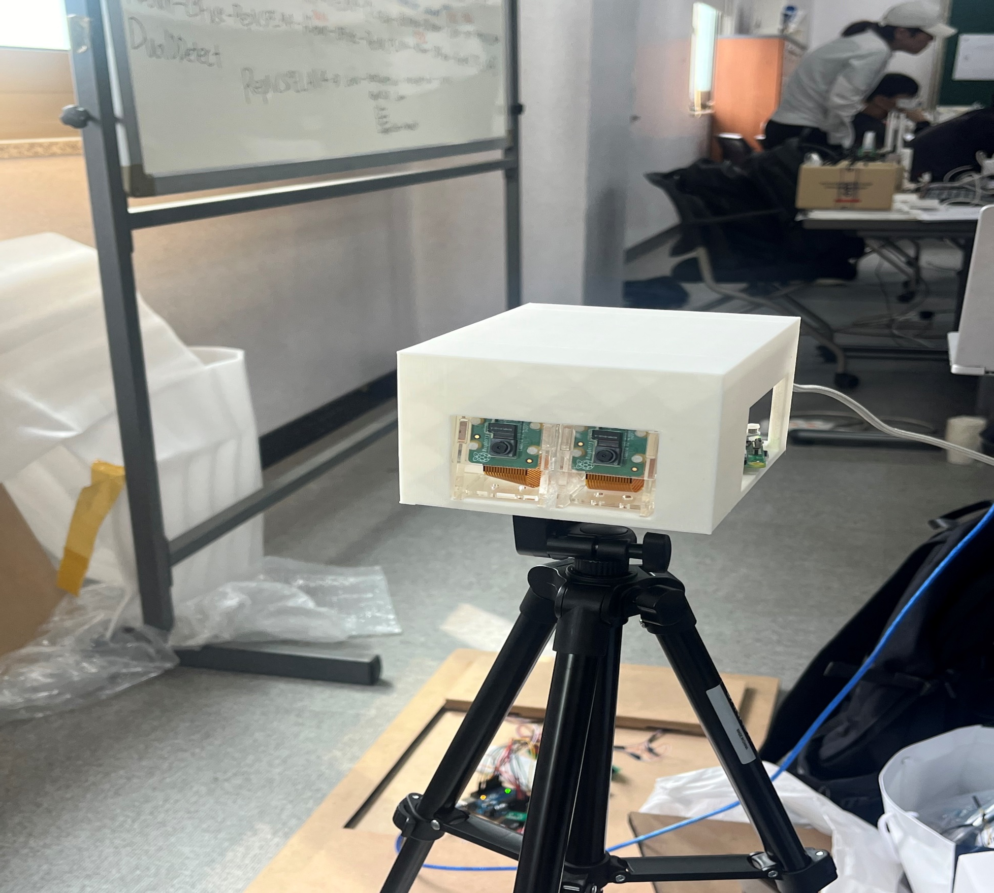
카메라 외관
카메라가 일정하게 찍을 수 있도혹 고정해줄 수 있는 케이스와 그것을 지지해줄 수 있는 삼각대 외관을 완성

Slide 12
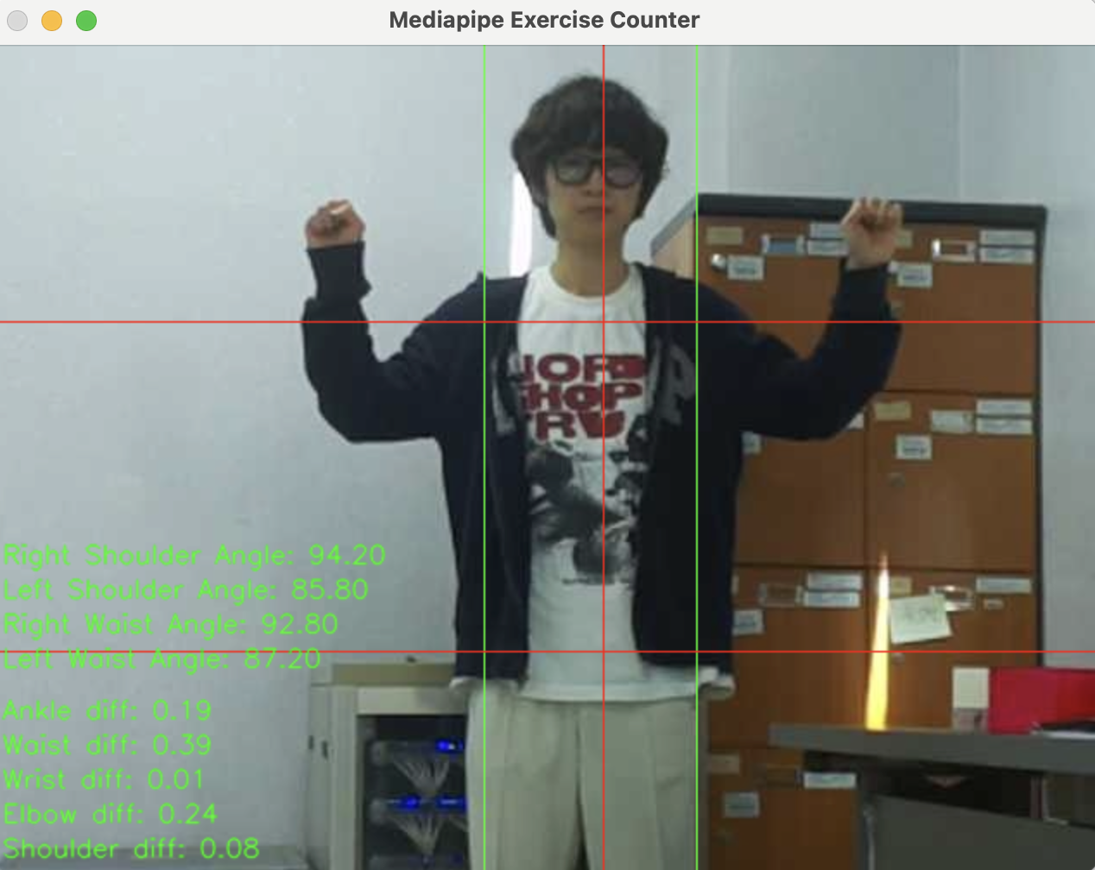
Mediapipe
카메라 모듈로 캡쳐한 사진에 Mediapipe를 적용하여 보조선과 관절의 차이를 계산한 데이터가 출력 되는 것 확인

Slide 13
03
핵심 기술
13/23

Slide 14
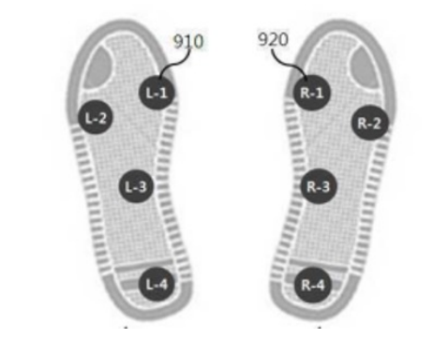
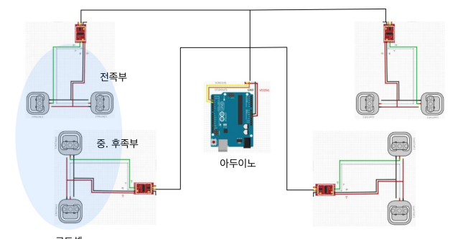
압력 감지
측정 방법
1. 한쪽 발에서의 전족의 비율
2. 한쪽 발에서의 중+후족의 비율
3. 양발(왼발과 오른발)의 압력 비율 비교
발판 내부
비숙련자는 숙련자에 비해 후족에 압력분포가 높은 경향성
-> 무릎, 골반, 척추 등 부상의 위험성
14/23

Slide 15
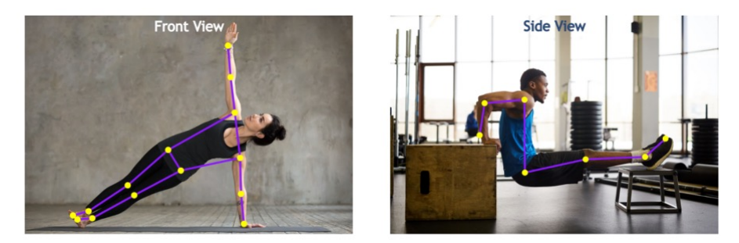
자세 측정
MEDIAPIPE를 이용한 자세 예측
OPENCV와 스테레오 비전을 통한 영상처리 후 PC에서 미디어파이프를 통한 자세분석, 압력감지 정보와 통합하여 분석자료 제공
15/23

Slide 16
04
개인 기여 부분
16/23

Slide 17
서정인 [팀장] – 90시간 (3/25 ~ )
아이디어 구상
카메라 캘리브레이션 알고리즘 작성
자세교정 알고리즘 작성
화면 출력 디자인
라즈베리파이 – 아두이노 연결 테스트
라즈베리파이 초기화 및 필요 구성요소 설치
17/23

Slide 18
권오찬 – 93시간 (3/25 ~ )
UI 디자인
발판 외관 제작
압력감지 알고리즘 작성
자세교정 알고리즘 작성
18/23

Slide 19
류제현 – 82시간 (3/25 ~ )
카메라 디바이스 외관 작업 및 3D 모델링
카메라 Calibration
압력발판 외관 작업
AI허브 피트니스 데이터 추출
19/23

Slide 20
박성빈 – 91시간 (3/25 ~ )
Weekly diary 작성
발표 PPT 제작
발판 외관 제작 및 Calibration
압력 감지 비율 계산 알고리즘 구현
라즈베리파이 – 아두이노 블루투스 모듈 통신 연결
20/23

Slide 21

05
향후 계획
21/23

Slide 22
향후 계획
테스트 이전 마무리 작업
5/29 ~ 5/31 트레이너 실사용 테스트
테스트 이후 추가 보완 작업
22/23

Slide 23

팀 푸바오

